Slide 1

Capítulo
11
APERFEIÇOAMENTO
DO PROCESSO DE
DECISÃO PARA A
EMPRESA DIGITAL

Slide 2
Sistemas de Informação Gerenciais
Capítulo 11 Aperfeiçoamento do Processo de Decisão para a Empresa Digital
OBJETIVOS
Como os sistemas de informação podem ajudar cada gerente a tomar as melhores decisões em caso de problemas não-rotineiros e que estão sempre mudando?
Como os sistemas de informação podem ajudar pessoas que trabalham em grupo a tomar decisões mais eficientemente?

Slide 3
Sistemas de Informação Gerenciais
Capítulo 11 Aperfeiçoamento do Processo de Decisão para a Empresa Digital
OBJETIVOS
Há sistemas especiais que podem facilitar o processo de decisão de administradores seniores? Exatamente o que esses sistemas podem fazer para ajudar a alta administração?
Que benefícios os sistemas de apoio ao processo de decisão gerencial podem trazer para a organização como um todo?

Slide 4
Sistemas de Informação Gerenciais
Capítulo 11 Aperfeiçoamento do Processo de Decisão para a Empresa Digital
DESAFIOS PARA A ADMINISTRAÇÃO
Montar sistemas de informação que realmente atendam aos requisitos de informações dos executivos
Criar processos significativos de informação e de tomada de decisões

Slide 5
Sistemas de Informação Gerenciais
Capítulo 11 Aperfeiçoamento do Processo de Decisão para a Empresa Digital
SISTEMAS DE APOIO À DECISÃO (SAD)
Sistema computadorizado no nível gerencial de uma organização
Combina dados, ferramentas analíticas e modelos
Apóia a tomada de decisões estruturada e semi-estruturada

Slide 6
Sistemas de Informação Gerenciais
Capítulo 11 Aperfeiçoamento do Processo de Decisão para a Empresa Digital
SISTEMAS DE APOIO À DECISÃO (SAD)
SIG e SAD
SIG
Fornece relatórios baseados no fluxo rotineiro de dados
Auxilia no controle geral da organização

Slide 7
Sistemas de Informação Gerenciais
Capítulo 11 Aperfeiçoamento do Processo de Decisão para a Empresa Digital
SISTEMAS DE APOIO À DECISÃO (SAD)
SIG e SAD
SAD
Enfatiza a mudança, a flexibilidade, a resposta rápida, modelos, pressuposições, consultas ad hoc e apresentações gráficas

Slide 8
Sistemas de Informação Gerenciais
Capítulo 11 Aperfeiçoamento do Processo de Decisão para a Empresa Digital
SISTEMAS DE APOIO À DECISÃO (SAD)
Tipos de sistemas de apoio à decisão
SADs orientados por modelo
Primordialmente autônomos, isolados dos principais sistemas
Usam modelos para executar análises “se-então” e outros tipos de análise

Slide 9
Sistemas de Informação Gerenciais
Capítulo 11 Aperfeiçoamento do Processo de Decisão para a Empresa Digital
SISTEMAS DE APOIO À DECISÃO (SAD)
Tipos de sistemas de apoio à decisão
SAD orientado por dados
Permite aos usuários extrair e analisar informações úteis de bancos de dados pré-existentes
Datamining
Encontra padrões e relacionamentos ocultos em grandes bancos de dados para deduzir regras

Slide 10
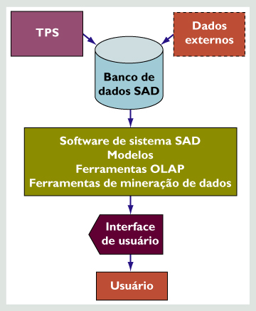
Sistemas de Informação Gerenciais
Capítulo 11 Aperfeiçoamento do Processo de Decisão para a Empresa Digital
SISTEMAS DE APOIO À DECISÃO (SAD)
Visão geral de um sistema de apoio à decisão
Figura 11-1

Slide 11
Sistemas de Informação Gerenciais
Capítulo 11 Aperfeiçoamento do Processo de Decisão para a Empresa Digital
SISTEMAS DE APOIO À DECISÃO (SAD)
Componentes de sistemas de apoio à decisão
Banco de dados SAD
Coleção de dados atuais ou históricos
Sistema de software de um SAD
Conjunto de ferramentas de software/modelos matemáticos e analíticos

Slide 12
Sistemas de Informação Gerenciais
Capítulo 11 Aperfeiçoamento do Processo de Decisão para a Empresa Digital
SISTEMAS DE APOIO À DECISÃO (SAD)
Componentes de sistemas de apoio à decisão
Modelo
Representação abstrata que ilustra componentes ou relacionamentos
Análise de sensibilidade
Faz repetidamente perguntas do tipo “se-então” para determinar o impacto da mudança

Slide 13
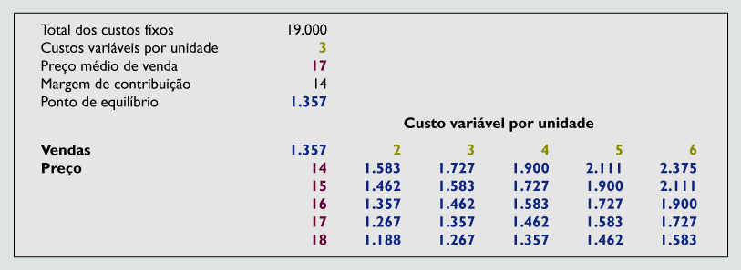
Sistemas de Informação Gerenciais
Capítulo 11 Aperfeiçoamento do Processo de Decisão para a Empresa Digital
SISTEMAS DE APOIO À DECISÃO (SAD)
Análise de sensibilidade
Figura 11-2

Slide 14
Sistemas de Informação Gerenciais
Capítulo 11 Aperfeiçoamento do Processo de Decisão para a Empresa Digital
SISTEMAS DE APOIO À DECISÃO (SAD)
Aplicações de SAD e a empresa digital
General Accident Insurance: Modelos de compra de clientes e tetecção de fraudes
Bank of America: Perfis de clientes
Frito-Lay, Inc.: Seleção de preço, propaganda e promoção

Slide 15
Sistemas de Informação Gerenciais
Capítulo 11 Aperfeiçoamento do Processo de Decisão para a Empresa Digital
SISTEMAS DE APOIO À DECISÃO (SAD)
Aplicações de SAD e a empresa digital
Burlington Coat Factory: Localização de lojas e mix de estoque
Keycorp: Escolher cliente-alvo de marketing por mala direta
National Gypsum: Planejamento e previsão corporativos

Slide 16
Sistemas de Informação Gerenciais
Capítulo 11 Aperfeiçoamento do Processo de Decisão para a Empresa Digital
SISTEMAS DE APOIO À DECISÃO (SAD)
Aplicações de SAD e a empresa digital
Southern Railway: Despacho e roteamento de trens
Texas Oil and Gas Corporation: Avaliação de locais potenciais de perfuração
United Airlines: Programação de vôo, previsão da demanda de passageiros

Slide 17
Sistemas de Informação Gerenciais
Capítulo 11 Aperfeiçoamento do Processo de Decisão para a Empresa Digital
SISTEMAS DE APOIO À DECISÃO (SAD)
Aplicações de SAD e a empresa digital
Departamento de Defesa dos Estados Unidos: Análise de contratos de defesa

Slide 18
Sistemas de Informação Gerenciais
Capítulo 11 Aperfeiçoamento do Processo de Decisão para a Empresa Digital
SISTEMAS DE APOIO À DECISÃO (SAD)
SAD para gerenciamento da cadeia de suprimentos
Faz um exame abrangente da cadeia de suprimentos
Busca combinações mais eficientes e com melhor custo-benefício
Reduz os custos gerais
Aumenta a velocidade e a precisão do processamento dos pedidos de clientes

Slide 19
Sistemas de Informação Gerenciais
Capítulo 11 Aperfeiçoamento do Processo de Decisão para a Empresa Digital
SISTEMAS DE APOIO À DECISÃO (SAD)
SAD para gerenciamento do relacionamento com clientes
Usa o data mining para orientar decisões
Reúne as informações sobre os clientes em grandes armazéns de dados (data warehouses)
Usa várias ferramentas analíticas para dividir as informações em pequenos segmentos

Slide 20
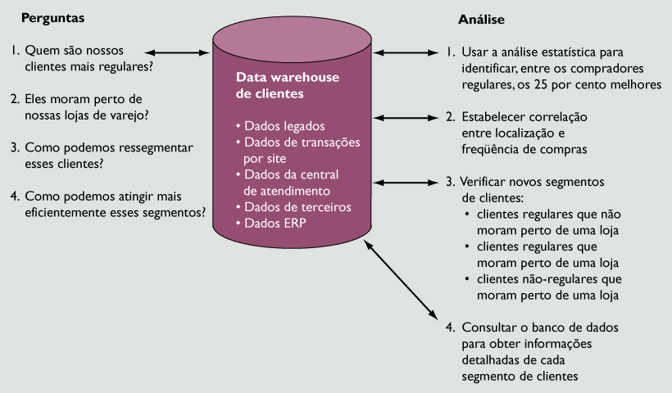
Sistemas de Informação Gerenciais
Capítulo 11 Aperfeiçoamento do Processo de Decisão para a Empresa Digital
SISTEMAS DE APOIO À DECISÃO (SAD)
SAD para análise e segmentação de clientes
Figura 11-3

Slide 21
Sistemas de Informação Gerenciais
Capítulo 11 Aperfeiçoamento do Processo de Decisão para a Empresa Digital
SISTEMAS DE APOIO À DECISÃO (SAD)
SAD para simulação de cenários de negócios
Sistema de informações geográficas (Geographic information systems - GIS)
Software para análise e apresentação de dados usando mapas digitalizados
Melhora o planejamento e a tomada de decisões

Slide 22
Sistemas de Informação Gerenciais
Capítulo 11 Aperfeiçoamento do Processo de Decisão para a Empresa Digital
SISTEMAS DE APOIO À DECISÃO (SAD)
Sistemas de apoio à decisão do cliente baseados na Web
Sistemas de apoio à decisão do cliente (SADC)
Apoia o processo de tomada de decisão de clientes atuais ou potenciais

Slide 23
Sistemas de Informação Gerenciais
Capítulo 11 Aperfeiçoamento do Processo de Decisão para a Empresa Digital
SISTEMAS DE APOIO À DECISÃO EM GRUPO (SADG)
O que é um SADG?
Sistema interativo baseado em computadores
Facilita a solução de problemas não-estruturados
Conjunto de tomadores de decisão trabalhando em grupo

Slide 24
Sistemas de Informação Gerenciais
Capítulo 11 Aperfeiçoamento do Processo de Decisão para a Empresa Digital
SISTEMAS DE APOIO À DECISÃO EM GRUPO (SADG)
Características de um SADG
Hardware: Recinto de conferências, equipamentos eletrônicos
Ferramentas de software: Ferramentas para organizar idéias, reunir informações e classificar e determinar prioridades
Pessoas: Participantes, facilitador treinado, equipe de apoio para o hardware e o software

Slide 25
Sistemas de Informação Gerenciais
Capítulo 11 Aperfeiçoamento do Processo de Decisão para a Empresa Digital
SISTEMAS DE APOIO À DECISÃO EM GRUPO (SADG)
Ferramentas de software do SADG
Questionários eletrônicos
Ferramentas eletrônicas de brainstorming
Organizadore de idéias
Ferramentas de questionário

Slide 26
Sistemas de Informação Gerenciais
Capítulo 11 Aperfeiçoamento do Processo de Decisão para a Empresa Digital
SISTEMAS DE APOIO À DECISÃO EM GRUPO (SADG)
Ferramentas de software do SADG
Ferramentas para votação e determinação de prioridades
Identificação de interessados e ferramentas de análise

Slide 27
Sistemas de Informação Gerenciais
Capítulo 11 Aperfeiçoamento do Processo de Decisão para a Empresa Digital
SISTEMAS DE APOIO À DECISÃO EM GRUPO (SADG)
Visão geral de uma reunião SADG
Sistema de reunião eletrônica (SRE):
SADG colaborativo
Torna as reuniões em grupo mais produtivas
Apóia as reuniões
Facilita a comunicação e a tomada de decisões

Slide 28
Sistemas de Informação Gerenciais
Capítulo 11 Aperfeiçoamento do Processo de Decisão para a Empresa Digital
SISTEMAS DE APOIO À DECISÃO EM GRUPO (SADG)
Como o SADG pode aperfeiçoar o processo de decisão em grupo
Melhoria do pré-planejamento
Aumento da participação
Atmosfera aberta e colaborativa nas reuniões
Geração de idéias livre de críticas
Objetividade na avaliação

Slide 29
Sistemas de Informação Gerenciais
Capítulo 11 Aperfeiçoamento do Processo de Decisão para a Empresa Digital
SISTEMAS DE APOIO À DECISÃO EM GRUPO (SADG)
Como o SADG pode aperfeiçoar o processo de decisão em grupo
Organização e avaliação de idéias
Definição de prioridades e tomada de decisões
Documentação das reuniões
Acesso a informaçoes externas
Preservação da “memória organizacional”

Slide 30
Sistemas de Informação Gerenciais
Capítulo 11 Aperfeiçoamento do Processo de Decisão para a Empresa Digital
APOIO EXECUTIVO NA EMPRESA
Sistemas de apoio ao executivo (SAE):
Sistema de informação no nível estratégico de uma organização
Auxilia na tomada de decisões não estruturadas por meio de comunicações e sistemas de imagens avançados

Slide 31
Sistemas de Informação Gerenciais
Capítulo 11 Aperfeiçoamento do Processo de Decisão para a Empresa Digital
APOIO EXECUTIVO NA EMPRESA
O papel dos sistemas de apoio ao executivo na organização
Reúne dados da organização inteira
Permite aos gerentes selecionar, acessar e ajustar os dados para os fins necessários
Permite a executivos e subordinados analisar os mesmos dados da mesma maneira

Slide 32
Sistemas de Informação Gerenciais
Capítulo 11 Aperfeiçoamento do Processo de Decisão para a Empresa Digital
APOIO EXECUTIVO NA EMPRESA
O papel dos sistemas de apoio ao executivo na organização
Desenvolvimento do SAE:
Facilidade de uso
Facilidade para varredura ambiental
Fontes de informação externas e internas podem ser usadas para varredura ambiental

Slide 33
Sistemas de Informação Gerenciais
Capítulo 11 Aperfeiçoamento do Processo de Decisão para a Empresa Digital
APOIO EXECUTIVO NA EMPRESA
Benefícios dos sistemas de apoio ao executivo
Analisa, compara e destaca tendências
Maior clareza e percepção dos dados
Acelera o processo de tomada de decisão

Slide 34
Sistemas de Informação Gerenciais
Capítulo 11 Aperfeiçoamento do Processo de Decisão para a Empresa Digital
APOIO EXECUTIVO NA EMPRESA
Benefícios dos sistemas de apoio ao executivo
Melhora o desempenho administrativo
Amplia a abrangência de controle da alta administração
Permite monitorar as atividades com mais eficiência

Slide 35
Sistemas de Informação Gerenciais
Capítulo 11 Aperfeiçoamento do Processo de Decisão para a Empresa Digital
APOIO EXECUTIVO NA EMPRESA
Sistemas de apoio ao executivo e a empresa digital
SAE para inteligência de negócios:
Identifica alterações nas condições do mercado
Formula respostas
Acompanha esforços de implementação
Aprende com o feedback

Slide 36
Sistemas de Informação Gerenciais
Capítulo 11 Aperfeiçoamento do Processo de Decisão para a Empresa Digital
APOIO EXECUTIVO NA EMPRESA
Sistemas de apoio ao executivo e a empresa digital
Monitoração do desempenho corporativo: sistemas de balanced scorecard
Modelo para análise do desempenho da empresa
Complementa as medidas financeiras tradicionais com medições de outras perspectivas de negócios

Slide 37
Sistemas de Informação Gerenciais
Capítulo 11 Aperfeiçoamento do Processo de Decisão para a Empresa Digital
APOIO EXECUTIVO NA EMPRESA
Relatórios e análises que abrangem a empresa inteira
Ferramentas de gerenciamento estratégico do desempenho para sistemas integrados
SAP: Módulo mySAP.com™ habilitado para a Web, Management Cockpit
PeopleSoft: Enterprise Performance Management (EPM) habilitado para a Web
Oracle: Strategic Enterprise Management

Slide 38
Capítulo
11
APERFEIÇOAMENTO
DO PROCESSO DE
DECISÃO PARA A
EMPRESA DIGITAL

